Slide 1

APPLICATION BINARY INTERFACE
Architecture et Technologie des Ordinateurs
Hugo Descoubes - Novembre 2013

Slide 2
Bas niveau – C ToolChain – ELF file
TOOLCHAIN
Un système travaillant sur une architecture à CPU peut très souvent être découpé en couche. Il s’agit d’une solution mixte logicielle (OS et couches applicatives) et matérielle. Un développeur logiciel dit ‘’bas niveau’’ travaille dans les couches basses de ce modèle :

Slide 3





Bas niveau – C ToolChain – ELF file
TOOLCHAIN
Observons en quelques chiffres, la répartition des marchés des systèmes d’exploitation sur quelques grands domaines d’application :
Windows de Microsoft : ~91% du marché des ordinateurs personnels en 2014 (56,3% pour W7 et 13,5% pour W8/8.1), ~2,5% du marché des Smartphones en 2014, 55% des serveurs en 2014
UNIX et UNIX-like (GNU/Linux, iOS, MAC OS X, Android …): 90% du marché des Smartphones en 2014 (Android ~47%), 67% des serveurs en 2014, GNU/Linux ~97% des superordinateurs en 2014
sources : StatCounter, NetApplications

Slide 4


Bas niveau – C ToolChain – ELF file
TOOLCHAIN
Vous aurez un enseignement dédié aux systèmes d’exploitation en 2A.

Slide 5
Bas niveau – C ToolChain – ELF file
TOOLCHAIN
Malheureusement, développement bas niveau ne veut pas dire développement simple. Un ingénieur travaillant dans ce domaine doit notamment être compétent sur les points suivants :
Architectures matérielles (CPU, hiérarchie et gestion mémoire, gestion périphériques, mécanismes d’optimisations …)
Langages de programmation (essentiellement C/C++ et assembleur)
Outils de Développement Logiciel (IDE, chaîne de compilation C, outils de debuggage et de profilage, programmation concurrente, programmation parallèle …)

Slide 6

Bas niveau – C ToolChain – ELF file
TOOLCHAIN
Effectuons quelques rappels sur une chaîne de compilation C (C toolChain ou C toolSuite). Les slides qui suivent sont à savoir par cœur.
Les exemples suivants sont donnés sous la chaîne de compilation GCC (GNU Compilation Collection, http://gcc.gnu.org/). L’architecture est la même que toute autre toolChain C, cependant les formats et extensions des fichiers intermédiaires ne sont pas standardisées et peuvent changer d’une chaîne à une autre ou d’une plateforme matérielle à une autre.

Slide 7
Bas niveau – C ToolChain – ELF file
TOOLCHAIN
Cet enseignement s’appuie sur les compétences enseignées dans les enseignements ‘’Outils de Développement Logiciel’’
et ‘’Programmation et langage C’’.

Slide 8
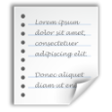

Bas niveau – C ToolChain – ELF file
TOOLCHAIN
Processus de compilation : Réalisation respective des traitement suivants : Analyse lexicale, pré-traitement, analyse syntaxique, analyse sémantique, génération de code, ‘’optimisation’’, édition des liens
Analyse Lexicale : Elimination commentaires, espaces, détection des mots clés, opérateurs (!=, <= …), chaînes de caractères, constantes numériques
Préprocesseur : Etapes d’inclusion de code, de substitution de chaînes de caractères et de compilation conditionnelle. Directives de pré-compilation ‘’#’’ et opérateurs ‘’#pragma’’ depuis la norme C99
main.c
hello.c
hello.h
gcc
Preprocessor
Preprocessor
main.i
hello.i
Parser
Parser
Compiler
Optimiser
Optimiser
main.s
hello.s
staticLib.a
Assembler
Assembler
main.o
hello.o
Linker
project.out (ou autre extension)

Slide 9
Bas niveau – C ToolChain – ELF file
TOOLCHAIN
Parser : Analyse séquentielle du code
Analyse syntaxique : analyse la structure du code, vérifie le respect des formalismes et syntaxes inhérents au langage compilé
Analyse sémantique : résolution des noms, génération de la table des symboles, compatibilité des types …
Génération du code : Etape dépendant de l’architecture CPU cible (Instruction Set Architecture). Nous parlons de cross-compilation (vs compilation native) lorsque l’architecture cible est différente de celle effectuant la compilation.
Optimisation (optionnelle) : étage très délicat à développer et dépendant de l’architecture CPU cible.
main.c
hello.c
hello.h
gcc
Preprocessor
Preprocessor
main.i
hello.i
Parser
Parser
Compiler
Optimiser
Optimiser
main.s
hello.s
staticLib.a
Assembler
Assembler
main.o
hello.o
Linker
project.out (ou autre extension)

Slide 10
Bas niveau – C ToolChain – ELF file
TOOLCHAIN
Assembleur : Génération code objet relogeable pour architecture cible (code binaire). Référencement par symboles, aucune dépendance avec le modèle mémoire de l’architecture cible.
Editeur de liens : Liens entre fichiers objets, bibliothèques statiques, bibliothèques dynamiques chargées à l’exécution. Résolution de la table des symboles et résolution des liens avec le modèle mémoire de l’architecture cible. Génération d’un code binaire exécutable absolu ou relogeable (dépend de l’architecture cible et de la stratégie de chargement du code exécutable)
main.c
hello.c
hello.h
gcc
Preprocessor
Preprocessor
main.i
hello.i
Parser
Parser
Compiler
Optimiser
Optimiser
main.s
hello.s
staticLib.a
Assembler
Assembler
main.o
hello.o
Linker
project.out (ou autre extension)

Slide 11
Bas niveau – C ToolChain – ELF file
TOOLCHAIN
make : utilitaire de programmation pour l’automatisation de procédures de compilation
Archiver : construction de bibliothèques statiques. Archive réalisée à partir de fichiers objets
main.c
hello.c
hello.h
staticLib.a
gcc
make
project.out

Slide 12
Bas niveau – C ToolChain – ELF file
TOOLCHAIN
make : utilitaire de programmation pour l’automatisation de procédures de compilation
Archiver : construction de bibliothèques statiques. Archive réalisée à partir de fichiers objets
libFunct1.c
libFunct2.c
libHeader.h
gcc
Preprocessor
Preprocessor
libFunct1.i
libFunct2.i
Parser
Parser
Optimiser
Optimiser
libFunct1.s
libFunct2.s
Assembler
Assembler
libFunct1.o
libFunct2.o
Linker
Archiver
staticLib.a

Slide 13


Bas niveau – C ToolChain – ELF file
TOOLCHAIN
make : utilitaire de programmation pour l’automatisation de procédures de compilation
Archiver : construction de bibliothèques statiques. Archive réalisée à partir de fichiers objets
Integrated Developement Environment : Aide au développement logiciel. Intègre généralement un éditeur de texte, automatisation procédure de compilation, debugger, utilitaires divers…
IDE
main.c
hello.c
hello.h
Text editor
staticLib.a
gcc
make
project.out

Slide 14
Bas niveau – C ToolChain – ELF file
TOOLCHAIN
Observons les 3 trois principaux environnements de compilation utilisés sur architecture x86 :
Visual Studio proposé par Windows
Intel C++ Compiler XE proposé par Intel. Propose des outils très puissants d’optimisation et de profilage pour architecture Intel (Advisor XE, Vtune Amplifier, Inspector XE …)
GCC (GNU Compiler Collection) avec/sans IDE (Eclipse, Netbeans …) issu du monde de l’Open Source ayant vocation a être multiplateforme (cross-compilation ARM, MIPS, PPC …). Les deux principaux environnement de compilation rencontrés sous Windows sont Cygwin et MinGW.

Slide 15
Bas niveau – C ToolChain – ELF file
TOOLCHAIN
Les 2 premières étapes de la compilation sont architecture agnostique.
Vous aurez un enseignement dédié à la compilation et l’étude du parser en 2A (graphes et automates)
code generator, optimiser et assembler : dépendance avec l’architecture CPU cible mais pas du modèle mémoire (références symboliques)
Linker : dépend du modèle mémoire de l’architecture cible
main.c
hello.c
hello.h
gcc
Preprocessor
Preprocessor
main.i
hello.i
Parser
Parser
code generator
code generator
Optimiser
Optimiser
main.s
hello.s
staticLib.a
Assembler
Assembler
main.o
hello.o
Linker
project.out

Slide 16
Bas niveau – C ToolChain – ELF file
TOOLCHAIN
Fichier ELF (Executable and Linkable Format) :
Le format de fichier ELF sert à l’enregistrement de programmes compilés (fichiers objets, exécutables, bibliothèques statiques et dynamiques, modules kernel). Prenons les principales extensions de fichiers compilés rencontrées sous GNU/Linux (tous des fichiers ELF) .o (object), .a (archive de .o), .so (shared object), .ko (kernel object). Ce format plus flexible unifie et remplace les anciens format a.out et COFF.
Le format ELF est extrêmement répandu sur systèmes UNIX-like (GNU/Linux, FreeBSD, Solaris, OpenBSD, Android …) ainsi que sur grand nombre d’autres plateformes (PS-2, PS-3, PSP, Wii, SymbianOS v9 …).

Slide 17
Bas niveau – C ToolChain – ELF file
TOOLCHAIN
Avant de présenter le format de fichier ELF, présentons le cycle de vie d’un programme (en vert, fichiers ELF) :
Source (C)
…
Source (Assembleur)
Bibliothèques statiques (.a)
(archives de fichiers objets)
Compilation
Assemblage
Objet relogeable (.o)
(références symboliques)
Objet relogeable (.o)
(références symboliques)
Objet relogeable (.o)
(références symboliques)
…
Processus
de compilation
Edition (statique)
des liens
…
Objet exécutable relogeable (.out .?)
(références translatables)
Edition (dynamique)
des liens
Chargement
(réalisé par le système)
Adresse de chargement
Bibliothèques dynamiques
Exécution
(runtime)
Objet absolu
Objets partagés (.so)

Slide 18
Bas niveau – C ToolChain – ELF file
TOOLCHAIN
Un fichier ELF est toujours constitué d’une en-tête de fichier (cf. fichier elf.h), le reste de la structure diffère en fonction du type de fichier compilé (exécutable, bibliothèque partagée, objet …) :
Objects files .o
Executable file
ELF header
(Relocatable format)
ELF header
(executable format)
Program header table
(optionnal/ignored)
linking
Program header table
Section n°1
Section n°1
Section n°1
Segment
n°1
Section n°2
Section n°2
Section n°2
Section n°3
Segment
n°2
Section n°3
Section n°3
Section n°4
Segment
n°3
Section n°4
Section n°4
Section header table
(optionnal/ignored)
Section header table

Slide 19
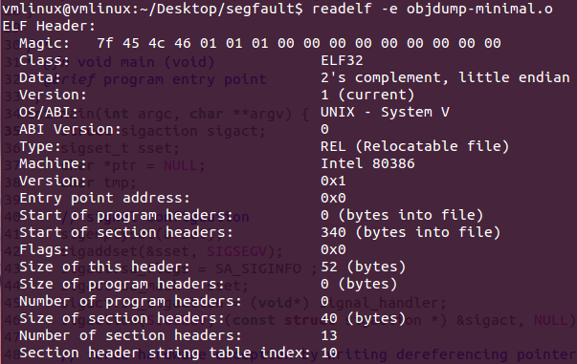
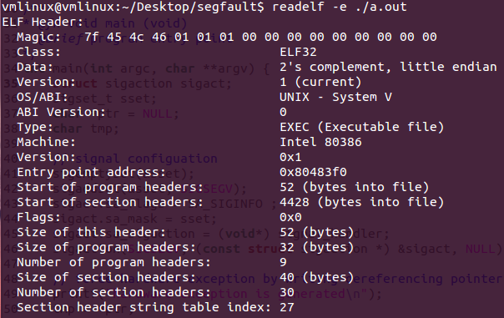
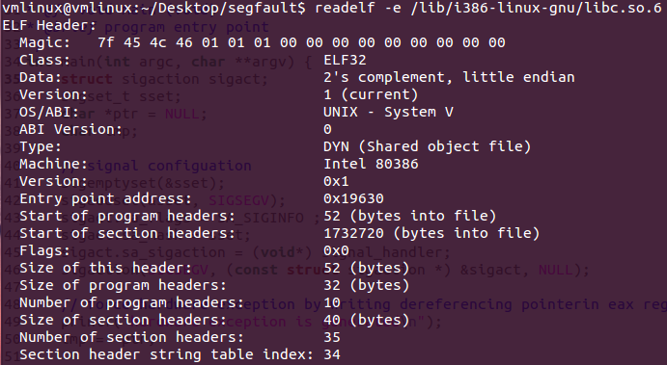
Bas niveau – C ToolChain – ELF file
TOOLCHAIN
Observons, en utilisant la commande readelf proposée avec binutils (ou la commande objdump), les en-têtes de fichiers ELF respectivement pour un fichier objet .o, exécutable et la bibliothèque standard du C, qui est un objet partagé .so :

Slide 20
Bas niveau – C ToolChain – ELF file
TOOLCHAIN
Rappelons que pour les langages compilés, deux grands types d’allocations mémoire sont rencontrés pour la gestion des variables :
Allocations statiques : Allocation mémoire à la compilation (compile-time). Prenons l’exemple des variables globales, locales qualifiées de static … Chaque chaîne de compilation C est très structurée, classe les variables statiques par famille et les range dans des sections spécifiques (sections présentent dans fichier ELF). Observons quelques-unes des principales sections :
.bss : variables statiques non-initialisées. Par définition initialisées à zéro au démarrage
.data : variables statiques initialisées
.rodata : variables statiques en lecture seule (read-only)

Slide 21
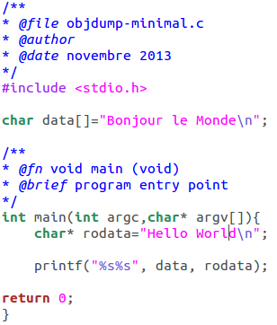
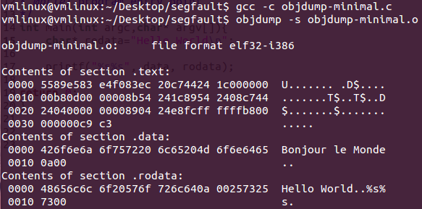
Bas niveau – C ToolChain – ELF file
TOOLCHAIN
Observons le contenu des sections d’un fichier objet élémentaire après compilation. Accès aux variables par adressage relatif aux adresses de base des sections :
Section .text : binaire du programme
Adresses relatives
dans les sections
(représentation hexadécimale)
Contenu des sections (représentation hexadécimale)
Contenu des sections (représentation
sous forme de caractères)

Slide 22
Bas niveau – C ToolChain – ELF file
TOOLCHAIN
Allocations automatiques : Allocation mémoire à l’exécution (run-time). Vu par la suite.
Gestion par la pile (ou stack) : variables locales, paramètres, valeur de retour, adresse de retour et contexte d’exécution de fonction. Nous parlons également souvent d’allocation automatique.
Allocations dynamiques : Allocation mémoire à l’exécution (run-time). Vu par la suite.
Gestion par le tas (ou heap) : fonctions malloc, free et variantes.

Slide 23
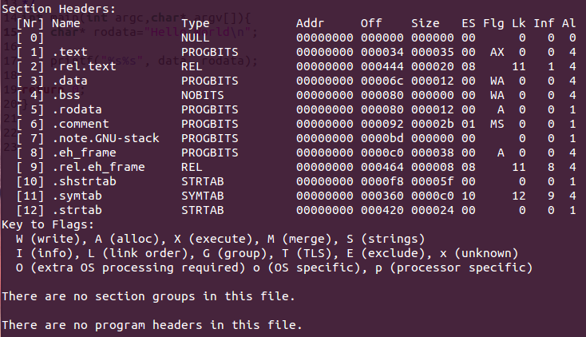
Bas niveau – C ToolChain – ELF file
TOOLCHAIN
Observons l’en-tête contenant la table des sections pour le programme précédemment compilé (fichier objet).

Slide 24
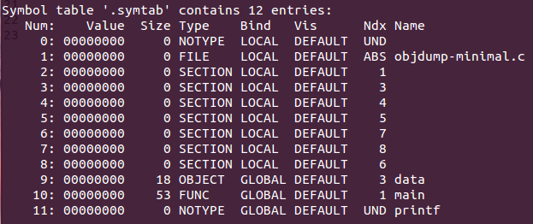
Bas niveau – C ToolChain – ELF file
TOOLCHAIN
Section .symtab : cette section, nommée table des symboles est essentielle. La compilation est un processus dépendant du langage et de l’architecture du CPU mais indépendant du mapping mémoire. Les binaires compilés (fichiers objets) travaillent par références symboliques, la table des symboles lie les symboles à des adresses relatives vers différentes sections.
Section .data
Section .text
Adresse dans la section

Slide 25
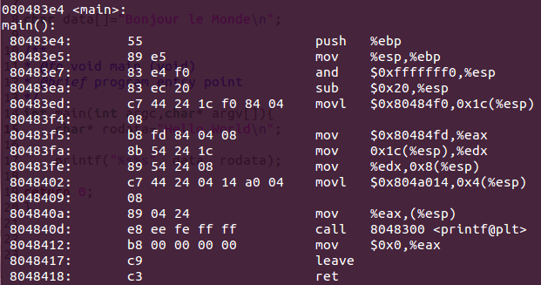
Bas niveau – C ToolChain – ELF file
TOOLCHAIN
Nous pouvons également rencontrer une table de relocation (liste de trous à compléter avec la table des symboles). A titre indicatif, les bibliothèques dynamiques sont liées à l’exécution par le chargeur du noyau au démarrage du programme. La section .plt (procedure linkage table) effectue une redirection à l’exécution vers l’adresse absolue de la procédure cible (printf dans notre cas).

Slide 26
Merci de votre attention !

